Slide 1

Коучинг- це певний рівень взаємодії людей, який грунтується
на спільних цінностях, довірі, повазі.
МОТИВУЮЧИЙ КОУЧИНГ
«Сучасний педагог:
нове бачення української школи»

Slide 2

"Створення духу творчості, партнерства,
взаємодопомоги та демократизму, оновлення діяльності , спрямованої
на розвиток дитини”

Slide 3
Ми прагнемо перейти до школи,
яка розвиває індивідуальність,
забезпечує свободу вибору.
Але щоб користуватися свободою вибору,
ти повинен розуміти, як робити цей вибір.
Суспільство повинно зрозуміти,
що через вчителя ми будуємо
нову школу і нове ставлення
до дітей.
Лілія Гриневич,
Міністр освіти та
науки України

Slide 4

Сьогоднішній день української школи
Нова
українська школа
знання;
творчість;
вміння мислити;
соціальні навички;
навички розв’язання різних задач
критичне мислення;
розвиток емоційного інтелекту;
вміння робити вибір та нести за нього відповідальність;
помилятися та виправляти помилки;
педагогіка партнерства

Slide 5
ВИПУСКНИК НОВОЇ ШКОЛИ
Мета нової школи – новий випускник:
Цілісна особистість,
усебічно розвинена,
здатна до критичного мислення
Патріот
з активною позицією, який
діє згідно
з морально-етичними принципами і здатний приймати відповідальні рішення
Інноватор, здатний змінювати навколишній світ, розвивати економіку, конкурувати на ринку праці, вчитися впродовж життя

Slide 6
ФОРМУЛА НОВОЇ ШКОЛИ СКЛАДАЄТЬСЯ З 8 КЛЮЧОВИХ КОМПОНЕНТІВ:
Новий зміст освіти, заснований на формуванні компетентностей, необхідних для успішної самореалізації в суспільстві;
1
Умотивований учитель, який має свободу творчості й розвивається професійно;
2
Наскрізний процес виховання, який формує цінності;
3
Децентралізація та ефективне управління, що надасть школі реальну автономію;
4

Slide 7
ФОРМУЛА НОВОЇ ШКОЛИ СКЛАДАЄТЬСЯ З 8 КЛЮЧОВИХ КОМПОНЕНТІВ:
Педагогіка, що ґрунтується на партнерстві між учнем, учителем і батьками;
5
Орієнтація на потреби учня в освітньому процесі, дитиноцентризм;
6
Нова структура школи, яка дозволяє добре засвоїти новий зміст і набути компетентності для життя;
7
Справедливий розподіл публічних коштів, який забезпечує рівний доступ усіх дітей до якісної освіти.
8

Slide 8
Новий зміст
Педагогіка партнерства
ФОРМУЛА
НОВОЇ УКРАЇНСЬКОЇ ШКОЛИ
Нова структура
Орієнтація
на учня
Вмотивований вчитель
Автономна школа
Справедливе фінансування і правдивий доступ
Нове освітнє середовище
Виховання на цінностях

Slide 9
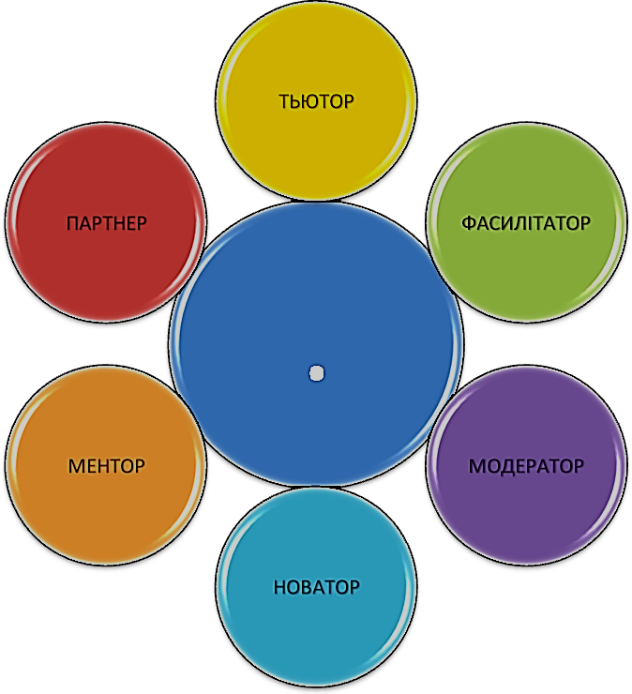

НОВІ РОЛІ ВЧИТЕЛЯ

Slide 10
Нові ролі педагога
Коуч - той, хто допомагає досягти життєвої або професійної мети. Він сприймає людину такою, якою вона є насправді, а не оцінює її.
Ментор - досвідчений і надійний товариш, порадник, наставник) – той, що є наставником.
Тьютор - той, що індивідуально працює з інтересом дитини – виявляє освітні запити, проектує освітню діяльність, організує рефлексію, проектує наступні кроки в освіті
Новатор - педагог, який приносить в інтелектуальну освітню діяльність нові ідеї
Модератор - людина, яка проводить соціологічні дослідження,ведучий фокус-групи, адміністратор форуму, чату, соціальної мережі в Інтернеті , той хто налагоджує комунікативну взаємодію , організує рефлексію, проектує наступні кроки в освіті
Фасилітатор - підтримує дитину в її навчальній діяльності через педагогічну взаємодію, допомагає, надихає

Slide 11

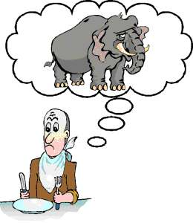
«Ковтнути жабку» та бути щасливим
«З'їсти велетенського
слона по шматочках»

Slide 12
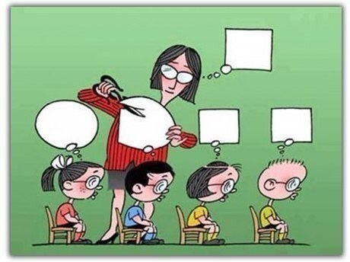

Slide 13
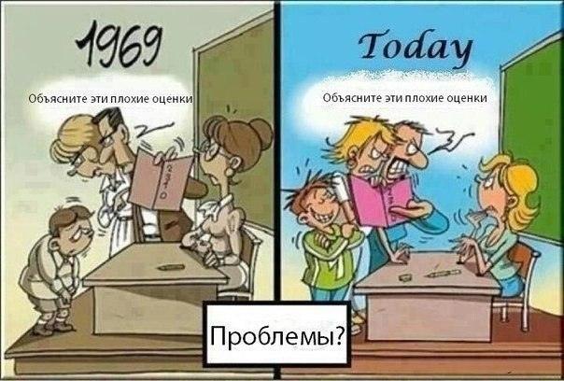
Проблемы?

Slide 14

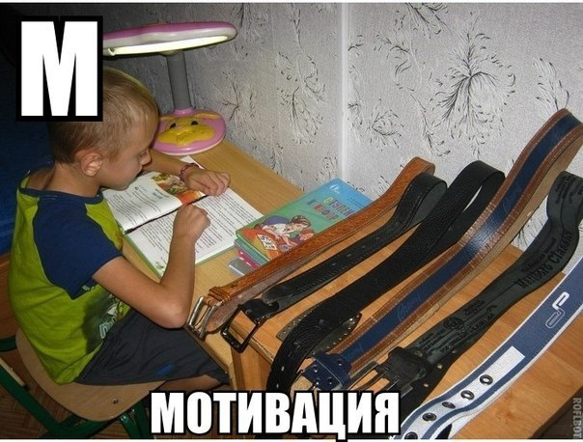

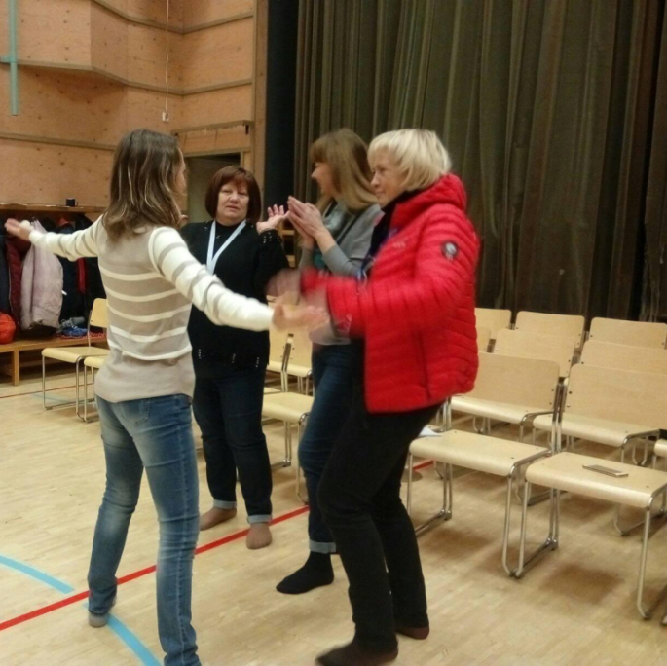

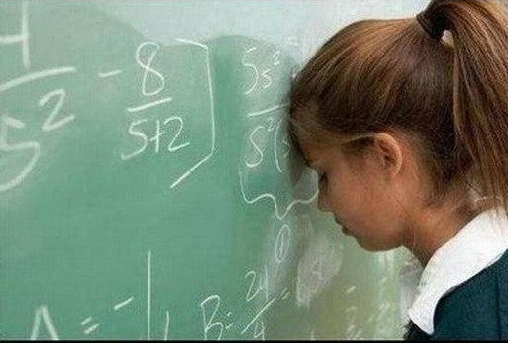

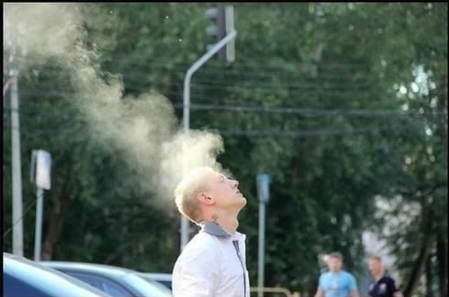

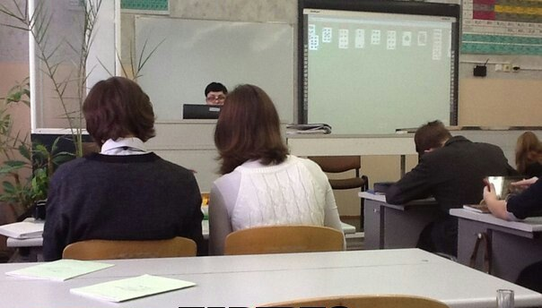

Slide 15

Щоденний труд учителя – це знахідки, новації,
У молодих й досвідчених – різноманітність ідей!
Винагорода вчителю – не орден, не овації.
Наші досягнення –
це успіхи дітей.

